Slide 1

KHỞI ĐỘNG

Slide 2




Tiếp sức đồng đội
HƯỚNG DẪN
- Chia lớp thành 2 đội chơi, mỗi đội chọn ra 5 thành viên.
- Nhiệm vụ: Viết tên nhuwngc biểu hiện về môi trường môi trường khi phát triển kinh tế ở vùng Tây Nguyên.
- Mỗi bạn sẽ lên viết 1 biểu hiện, sau khi bạn thứ nhất viết xong sẽ tiếp nối bạn thứ 2,3,4,5, …và quay vòng đến hết thời gian là 1 phút 30 giây.
- Kết thúc thời gian, đội nào có nhiều đáp án chính xác nhất sẽ giành chiến thắng.

Slide 3
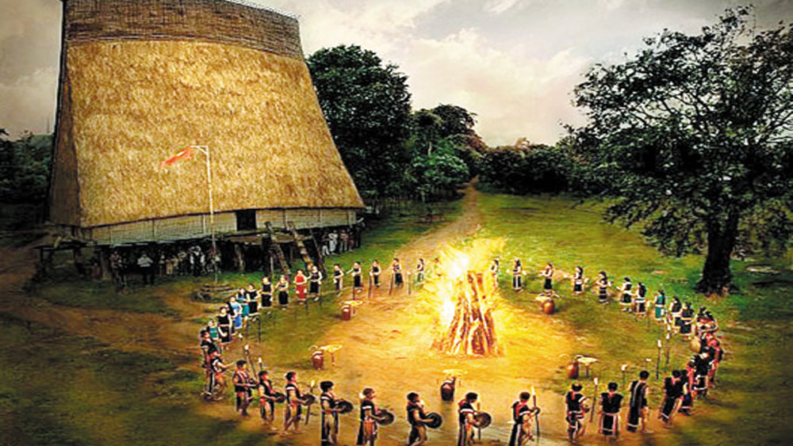
BÀI 18. THỰC HÀNH:
VẤN ĐỀ MÔI TRƯỜNG TRONG PHÁT TRIỂN
KINH TẾ - XÃ HỘI Ở TÂY NGUYÊN
Notes:
3

Slide 4


1. TÌM KIẾM THÔNG TIN
Notes:
4

Slide 5
- GV giao nhiệm vụ cho HS chuẩn bị ở nhà, từ buổi học trước.
- GV chia lớp thành 8 nhóm. Mỗi nhóm học sinh chuẩn bị nội dung được phân công như sau:
+ Nhóm 1+2+3+4:
Thực trạng vấn đề môi trường ở Tây Nguyên
+ Nhóm 5+6+7+8:
Giải pháp giải quyết vấn đề môi trường ở Tây Nguyên
- GV hướng dẫn HS cách khai thác, chọn lọc và xử lí thông tin.
Notes:
5

Slide 6
- Tìm kiếm thông tin: Thực hiện tìm kiếm thông tin về thực trạng vấn đề môi trường và giải pháp giải quyết vấn đề môi trường ở Tây Nguyên
+ Qua bài 17 trong sách giáo khoa Lịch sử và Địa lí 9 (phần địa lí) bộ sách chân trời sáng tạo.
+ Internet
+ Sách, báo, tạp chí,…
Notes:
6

Slide 7
- Xử lí thông tin.
+ Chọn lọc tư liệu từ những thông tin tìm kiếm được
+ Sắp xếp, xử lí các thông tin vừa tìm kiếm được cho phù hợp với vấn đề môi trường và giải pháp giải quyết vấn đề môi trường ở Tây Nguyên
Notes:
7

Slide 8

THẢO LUẬN NHÓM (5 PHÚT)
Nhóm 1+2+3và 4: Thực trạng vấn đề môi trường ở Tây Nguyên
Nhóm 5+6+7 và 8: Giải pháp giải quyết vấn đề môi trường ở Tây Nguyên
Notes:
8

Slide 9
+ Nhóm 1+2+3+4
1. Thực trạng vấn đề môi trường ở Tây Nguyên:
Trong quá trình phát triển kinh tế – xã hội, vùng Tây Nguyên đang phải đối mặt với một số vấn đề về:
+ Môi trường nước ở một số nơi bị ô nhiễm do hoạt động khai thác khoáng sản, sử dụng hoá chất và phân bón trong trồng trọt, hoạt động chăn nuôi gia súc,... → Nguồn nước đang đứng trước tình trạng cạn kiệt vào mùa khô do hạn hán và khai thác quá mức nước ngầm.
+ Rừng tự nhiên đang giảm về diện tích và chất lượng. Nguyên nhân chủ yếu là do khai thác gỗ trái phép, chặt phá rừng để phát triển cây công nghiệp.
+ Tài nguyên đất đang bị suy thoái, giảm chức năng sản xuất…
Notes:
9

Slide 10
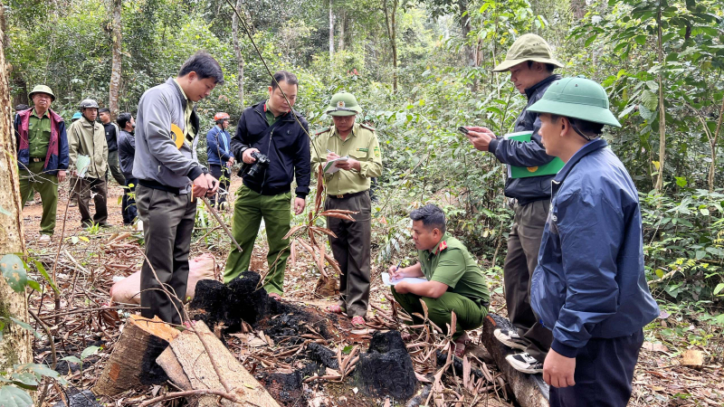
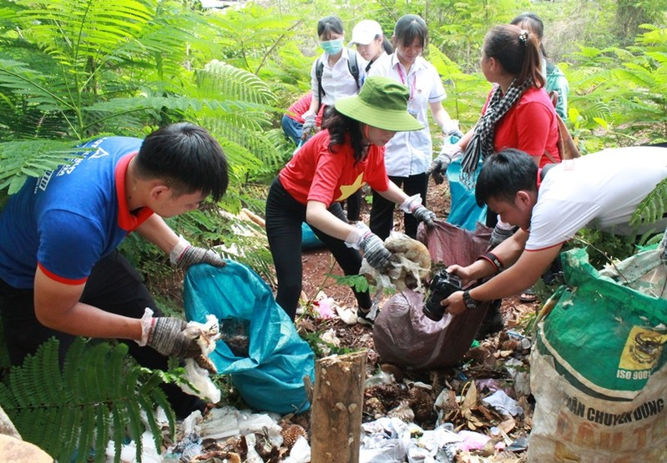
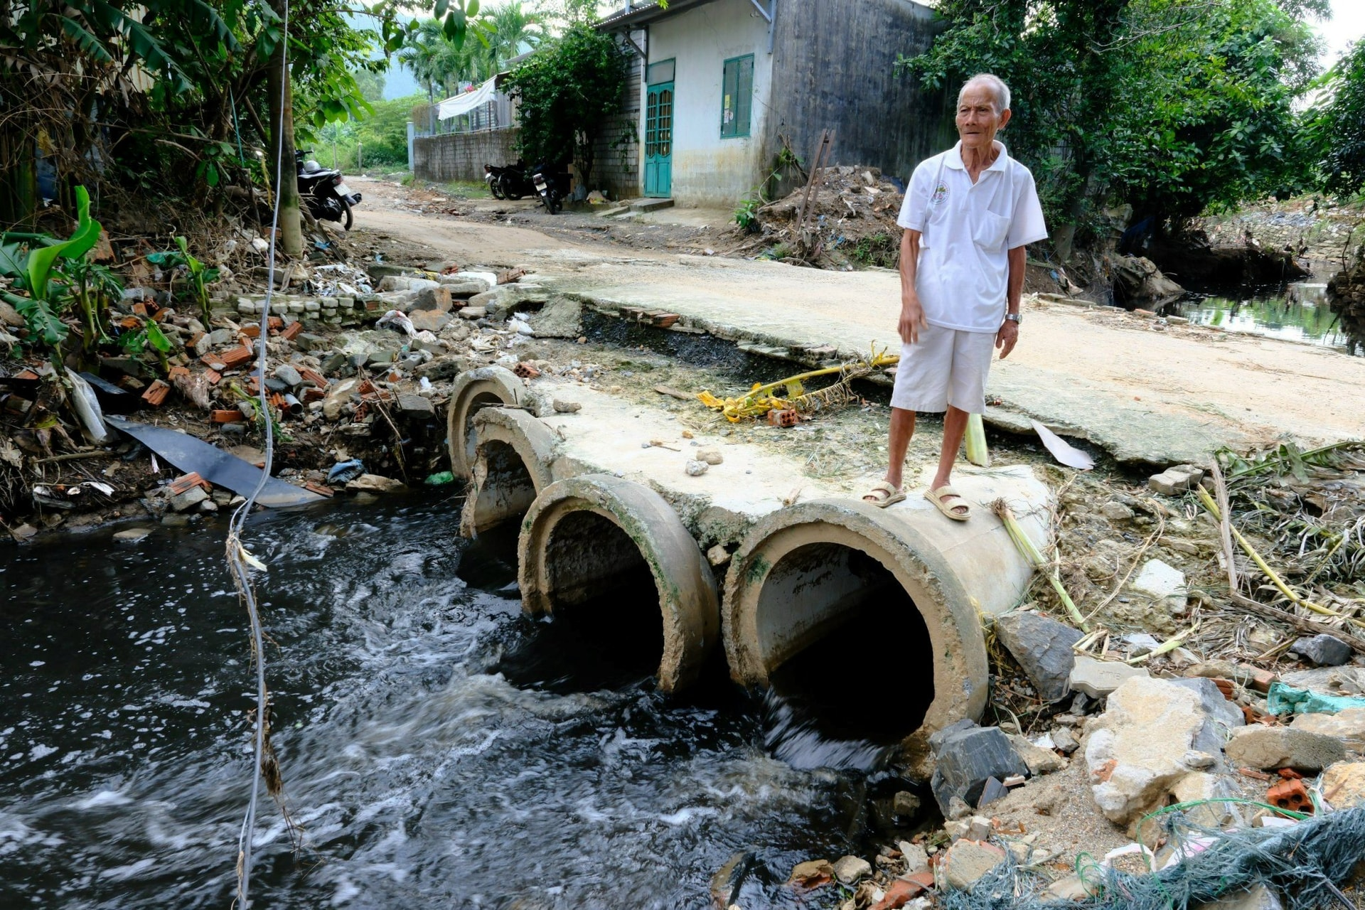
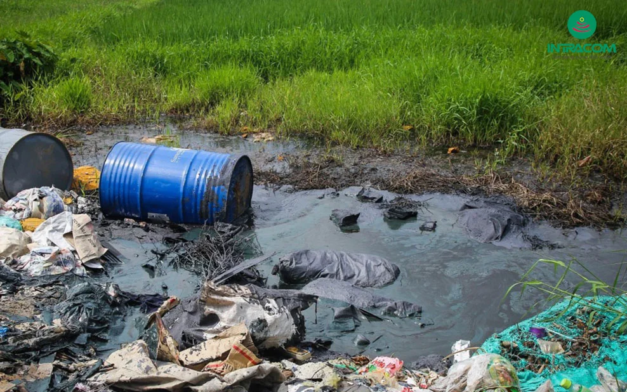

Slide 11
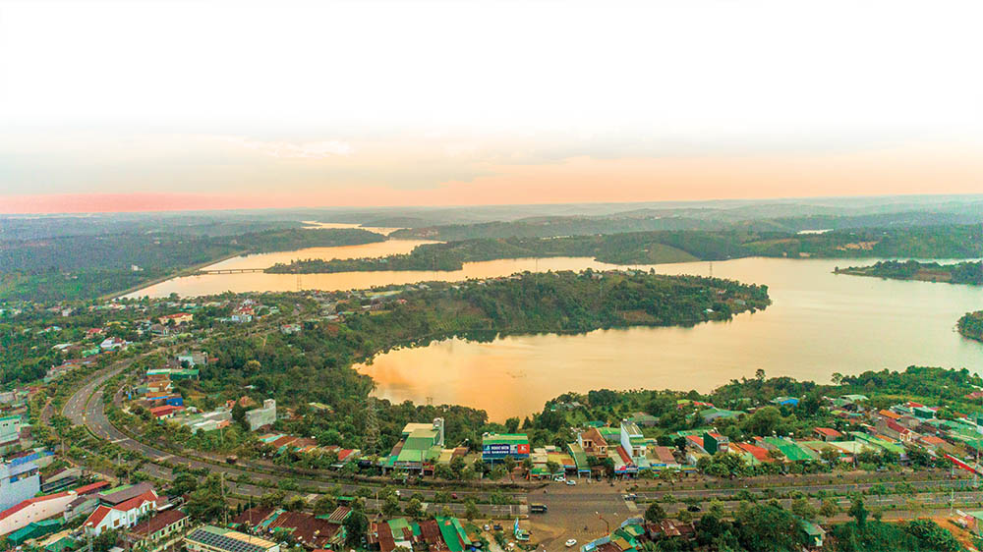
Vùng Tây Nguyên đang phải đối mặt với nhiều thách thức do biến đổi khí hậu

Slide 12
https://youtu.be/yDWdSGAjzUg

Slide 13

- Đánh giá và thăm dò tài nguyên trước khi khai thác khoáng sản. Hạn chế tối đa việc khai thác khoáng sản tràn lan.
- Thực hiện đúng luật đất đai, kết hợp phát triển cây dược liệu, du lịch gắn với sản xuất nông nghiệp, bảo vệ và phát triển rừng….
- Chủ động thích ứng với biến đổi khí hậu: xây dựng và gia cố các hồ chứa nước, đập thủy điện…
- Phát triển mô hình nông-lâm kết hợp, bảo vệ rừng và các khu bảo tồn thiên nhiên, vườn quốc gia → đa dạng sinh học….
Giải pháp giải quyết vấn đề môi trường ở Tây Nguyên

Slide 14

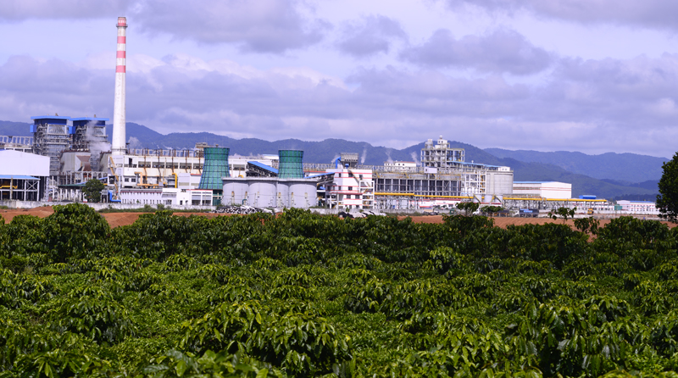
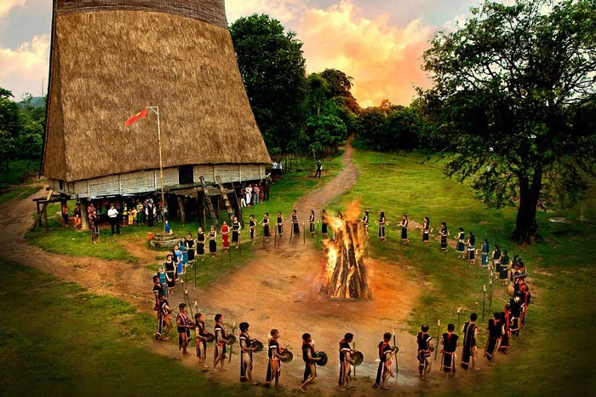
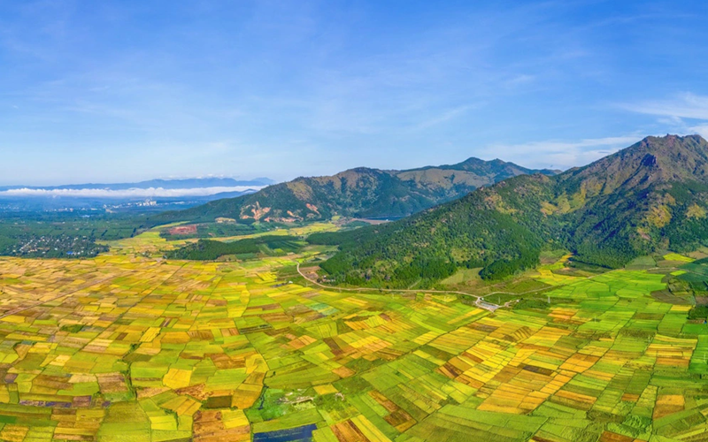

Slide 15

Luyện tập và vận dụng
Notes:
15

Slide 16
1. Kể tên những vấn đề môi trường trong khai thác khoáng sản ở Tây Nguyên
1. Kể tên những vấn đề môi trường trong khai thác tài nguyên nước ở Tây Nguyên

Slide 17



THỬ THÁCH CHO EM
Tìm những giải pháp phục hồi, bảo vệ và phát triển rừng ở Tây Nguyên
Tìm kiếm thông tin trên sách, báo và Internet
Thời gian 1 tuần
Nhóm

Slide 18

XÂY DỰNG
MÔI TRƯỜNG HỌC ĐƯỜNG
HẠNH PHÚC, AN TOÀN,
THÂN THIỆN VÀ VĂN MINH.

Slide 19
VỀ NHÀ
Chuẩn bị bài 19
Theo hệ thống câu hỏi SGK + vận dụng

Slide 20

Chúc các em
chăm ngoan, học giỏi.

